Slide 1
EL HIERRO.

Slide 2
Historia del Hierro.

Slide 3
Descubrimiento
Fue descubierto en la prehistoria y era utilizado como adorno y para fabricar armas; el objeto más antiguo, aún existente, es un grupo de cuentas oxidadas encontrado en Egipto, y data del 4000 a.C.
El término arqueológico edad del hierro se aplica sólo al periodo en el que se extiende la utilización y el trabajo del hierro.
El procesado moderno del hierero no comenzó en Europa central hasta la mitad del siglo XI.
Se desconoce el origen del descubrimiento del hierro, pero algunos científicos creen que algunos hombres primitivos pudieron encontrar fragmentos de meteoritos,
en los que predominaba el hierro. (Una teoría que considero poco comprobable). Otros científicos creen que en algún momento de la historia, los primeros habitantes del planeta hicieron una gran fogata sobre una montaña rica en hierro y quedó expuesto en medio de las cenizas.

Slide 4
Los primeros en producir objetos de hierro (de acuerdo a los indicios producto de las investigaciones históricas) fueron los HITITAS, (pueblo que se ubicaba en la actual Turquía) a mediados del siglo XIV A.C. Su poder se basaba en el desarrollo del hierro y en su potencial naval.
En Egipto, hacia el siglo 1.500 se inventaron unos fuelles de cuero de cabra, provistos de un tubo hecho de bambú, para la salida del aire. Esto con el fin de avivar el fuego al interior de los hornos. (Esto fue un gran avance, porque permitió desarrollar la inyección de aire).
La técnica se extendió hasta Grecia (hacia el siglo X A.C.). Es importante resaltar que en esa época, el obtener un kilo de hierro requería 4 kilos de Carbón vegetal. Por lo que se cree que esta es una de las razones que pudo impactar severamente, la deforestación y la erosión en las cercanías del mar mediterráneo. Es decir: “acabaron con los bosques para producir hierro”.

Slide 5
Los primeros asiáticos (como cosa rara) fueron los primeros en proponer los hornos que se cargaban desde la parte superior… como se hace en los hornos actuales.
Otro gran descubrimiento fue el del tratamiento térmico, para los que no saben, es simplemente tomar un trozo de metal caliente pero sólido… como en las películas cuando se observa al herrero con un trozo de metal al rojo, trabajando en la fabricación de espadas, y luego las mete en agua fría. Eso en términos técnicos es lo que se denomina TEMPLE. Se tiene indicios que esta técnica se utilizaba desde el siglo VIII A.C. ya que aparecen comentarios acerca de esta técnica en LA ODISEA.

Slide 6
Los alemanes fabricaron los primeros hornos cuadrados en el siglo VIII D.C. y de 3m de altura e inyección de aire en la parte inferior. Luego del proceso los abrían por un lado (los hornos) y extraían la masa de hierro.
En España, alrededor del año 1290. Su aporte solamente aporta la bobadita de extraer hierro directamente del mineral… es decir, lograron el mayor avance en la producción de hierro. Con decirles que hasta toberas tenía, para inyectar el aire… estos señores lograron producir hasta 70 Kilos de hierro en 5 horas, tremendo horno que diseñaron ¿no?
Sin embargo faltaba calidad en el hierro obtenido, y es por esto que se descubren procesos de obtención mas avanzados; hornos mejor diseñados, nuevos combustibles y procesos de obtención mas eficientes.

Slide 7
Evolución del Hierro.
1. Se cambió el Carbón vegetal por carbones minerales bituminosos, los cuales se procesan para obtener COKE que es el combustible para procesar el hierro. Actualmente.
2. Se aprendió a diferenciar los tipos de minerales de hierro, para trabajar preferiblemente los que tenían mayor cantidad del metal.
3. Se descubrió que al minimizar el carbono del metal de hierro se obtenía Acero y al agregar otros minerales se obtenían otros metales especiales.
4. Fue tan importante el desarrollo de la metalurgia del hierro, que después de la segunda guerra mundial, la riqueza de los países se media en la cantidad de toneladas de acero producidas… actualmente ya no es así… sin embargo, no olvidemos que Japón se recuperó de su crísis económica abriendo siderurgias.
5. El desarrollo de la siderurgia y la fundición abrió el camino para desarrollar nuevos procesos como la soldadura, la corrosión, etc

Slide 8
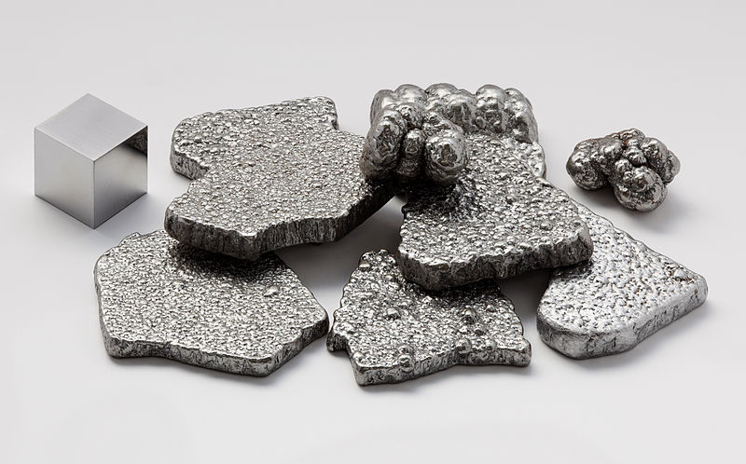
TIPOS DE HIERRO
Hierro dulce
Hierro purgado
Hierro blando
Notes:
<número>

Slide 9
HIERRO DULCE
Es un material que al contener un alto porcentaje de azufre, no es un elemento depurado. Es muy manejable y por tanto adecuado para trabajos de forja complicados, pero tiene poca resistencia y no permite soportar grandes esfuerzos.
Se utilizaba para la elaboración de piezas ornamentales en rejas, barandillas, balconeras, etc.
Este tipo de material es el que se emplea en el circo, en el espectáculo del forzudo que dobla con sus manos una barra de hierro.
Notes:
<número>

Slide 10
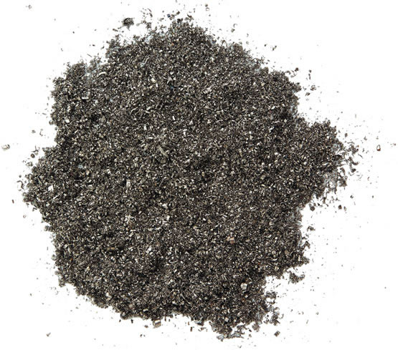
HIERRO PURGADO
Es el hierro al que se le han quitado las impurezas y elementos no deseados (carbono, azufre, fósforo, sílice, etc.) mediante el fuego.
En su tiempo el forjador sometía a la pieza a calentamientos y enfriamientos reiterados, que junto con el golpeo, conseguían desprender las impurezas y alimentaban la dureza.
Hoy día la siderurgia se encarga de eliminar estas impurezas mediante los hornos de depurado y un control exahustivo que ofrece una resistencia uniforme y constante en todo el material.
Notes:
<número>

Slide 11
HIERRO BLANDO
El hierro batido ofrece una dureza mayor. Consiste en un proceso de eliminación de impurezas que se consigue llevando a la pieza a un estado de incandescencia y golpeándola fuerte y rápidamente.
En la actualidad, el hierro batido se obtiene a través de un procesode laminación, comprimiendo el material y consiguiendo así endurecerlo más.
Notes:
<número>

Slide 12
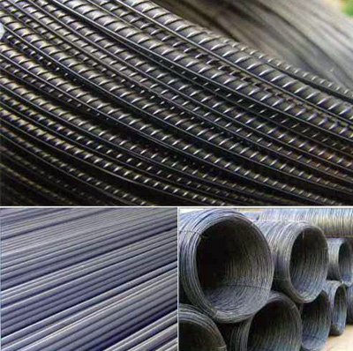
CLASIFICACIÓN DEL HIERRO
Hematico
No hematico
Notes:
<número>

Slide 13
APLICACIONES INDUSTRIALES DEL HIERRO

Slide 14
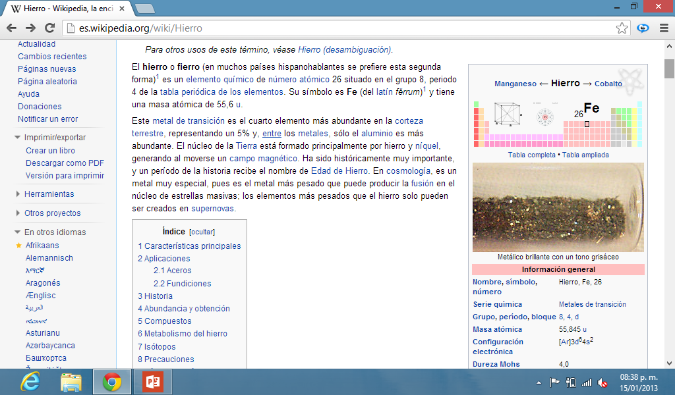
El hierro es el metal duro más usado, con el 95% en peso de la producción mundial de metal. El hierro puro (pureza a partir de 99,5%) no tiene demasiadas aplicaciones, salvo excepciones para utilizar su potencial magnético.

Slide 15
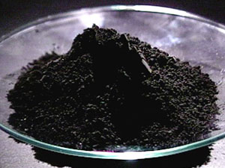
El hierro tiene su gran aplicación para formar los productos siderúrgicos, utilizando éste como elemento matriz para alojar otros elementos aleantes tanto metálicos como no metálicos, que confieren distintas propiedades al material. Se considera que una aleación de hierro es acero si contiene menos de un 2,1% de carbono; si el porcentaje es mayor, recibe el nombre de fundición.

Slide 16
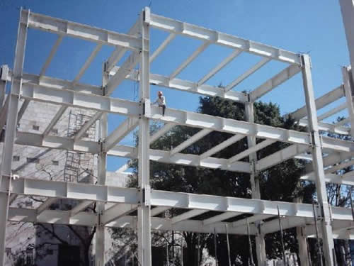
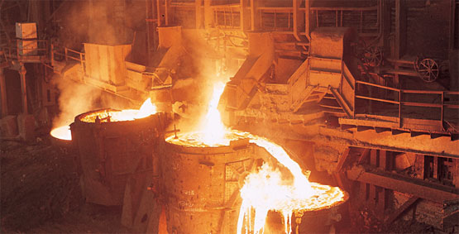
El acero es indispensable debido a su bajo precio y tenacidad, especialmente en automóviles, barcos y componentes estructurales de edificios.
Las aleaciones férreas presentan una gran variedad de propiedades mecánicas dependiendo de su composición o el tratamiento que se haya llevado a cabo.

Slide 17
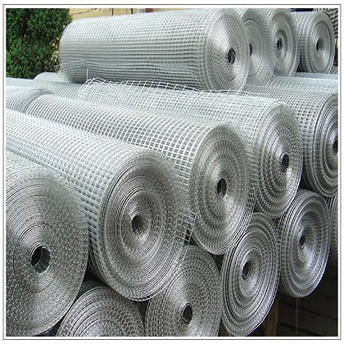
Acero bajo en carbono: menos del 0,25% de C en peso. Son blandos pero dúctiles. Se utilizan en vehículos, tuberías, elementos estructurales, etcétera. También existen los aceros de alta resistencia y baja aleación, que contienen otros elementos aleados hasta un 10% en peso; tienen una mayorresistencia mecánica y pueden ser trabajados fácilmente.

Slide 18
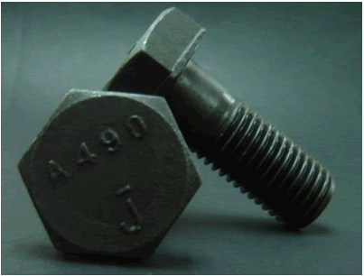
Acero medio en carbono: entre 0,25% y 0,6% de C en peso. Para mejorar sus propiedades son tratados térmicamente. Son más resistentes que los aceros bajos en carbono, pero menos dúctiles; se emplean en piezas de ingeniería que requieren una alta resistencia mecánica y al desgaste.

Slide 19
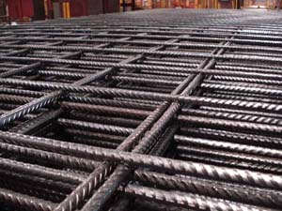
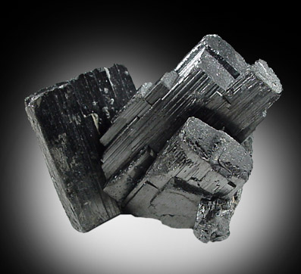
Acero alto en carbono: entre 0,60% y 1,4% de C en peso. Son aún más resistentes, pero también menos dúctiles. Se añaden otros elementos para que formen carburos, por ejemplo, con wolframio (tungsteno) se forma el carburo de wolframio, WC; estos carburos son muy duros. Estos aceros se emplean principalmente en herramientas.

Slide 20
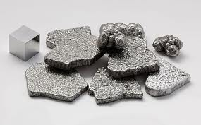
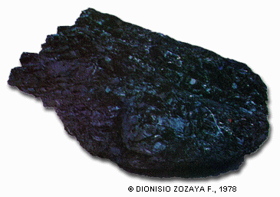
Aceros aleados: Con los aceros no aleados, o al carbono, es imposible satisfacer las demandas de la industria actual. Para conseguir determinadas características de resiiencia, resistencia al desgaste, dureza y resistencia a determinadas temperaturas deberemos recurrir a estos. Mediante la acción de uno o varios elementos de aleación en porcentajes adecuados se introducen modificaciones químicas y estructurales que afectan a la temlabilidad, características mecánicas, resistencia a oxidación y otras propiedades.

Slide 21
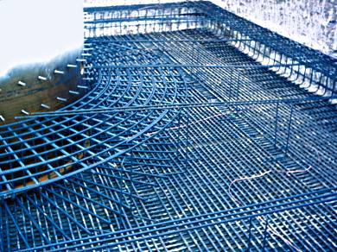
Aceros Apreciados S.A. de C.V.
Empresa fundada hace más de 40 años dedicada a la venta de material para la construcción como: varilla, (acero de refuerzo), láminas de asbesto y residenciales, acero para construcción, malla y castillo electrosoldados, tinacos, cisternas y fosas sépticas, material hidráulico, material eléctrico, productos tolteca, herramientas y agregados con el beneficio de una gran experiencia y puntos de venta estratégicamente ubicados en el área metropolitana del Distrito Federal. Teniendo la ventaja de conocer el mercado y contar con una amplia flotilla para entregar todo lo que necesite en Acero y Materiales para su obra negra.

Slide 22
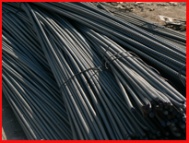
Varilla (Acero de Refuerzo)
Porque la Varilla o Acero de Refuerzo debe tener estas características?
Sencillo una construcción no es estática, tiene movimiento, por ejemplo un rascacielos debe soportar los fuertes vientos de las alturas, todas las construcciones tienen asentamientos esto también es movimiento y el movimiento más importante es un sismo, las construcciones deben resistir la increíble fuerza de la naturaleza.
En México existe la norma oficial mexicana que garantiza que la varilla cumpla con estas dos características y la varilla que la cumple debe estar quintada con el numero 42, esto quiere decir que ese acero aguanta 4200k x cm2.
Toda la varilla que Aceros Apreciados vende cumple con la norma oficial mexicana y la sobrepasa, además podemos entregar a nuestros clientes pruebas de laboratorio sobre el material que nosotros vendemos; el acero de refuerzo tiene diferentes calibres comerciales, estos calibres son: 5/16’, 3/8’, 1/2’, 5/8’, ¾’, 1’, 11/4’ y 11/2’.

Slide 23
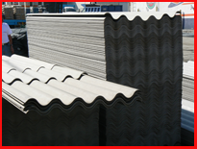
LÁMINAS DE ASBESTO Y RESIDENCIALES
La lámina de asbesto es muy útil y segura porque es un buen aislante del exterior, a comparación de la lámina de acero, es una mentira que produzca cáncer porque a lo que hoy se le llama asbesto realmente es un fibrocemento, lo que anteriormente si era dañino era la inhalación de asbesto en el corte de cualquier producto de asbesto, nunca el producto terminado. Contamos con todas las medidas comerciales que son 1.83m, 2.05m, 2.15m, 2.44m, 2.60m, 3.05m, 3.66m, todas por un metro de ancho, también sobre pedido tenemos láminas estructurales. Las láminas residenciales son una gran opción de elegancia y economía, nosotros contamos con un gran surtido al mejor precio.

Slide 24
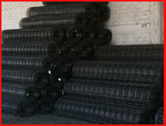
MALLA Y CASTILLO ELECTROSOLDADOS
La malla electrosoldada y los castillos electrosoldados exceden las normas nacionales y manejamos las mejores marcas. Las medidas que manejamos de línea en malla son 661010, 6688, 6666, 6644, y de castillo 15x15x4, 15x20x4, 15x25x4, 15x30x4, 12x20x4, 12x12x4, tanto en la malla como en el castillo podemos manejar medidas especiales para sus requerimientos en obra siempre y cuando sean pedidos al mayoreo. Al mayoreo podemos entregar en toda la república mexicana

Slide 25
DESCRIPCION TONELADA BULTO KILOGRAMO
CEMENTO GRIS $ 1,650.00 $ 84.00 $ 4.00
CEMENTO BLANCO / $ 85.00 $ 7.00
YESO AMARRADO / $ 48.00 /
DESCRIPCION TONELADA PIEZA CANT. X TON.
VARILLA 3/8" $ 7,900.00 $ 63.00 150
VARILLA 1/2" $ 7,900.00 $ 111.00 84
VARILLA 5/8" $ 7,900.00 $ 176.00 53
VARILLA 3/4" $ 7,900.00 $ 253.00 37
VARILLA 1" $ 7,900.00 $ 447.00 21
DESCRIPCION ROLLO M2 ML
MALLA 10 - 10 $ 1,190.00 $ 13.00 $ 32.50
MALLA 6 - 6 $ 1,995.00 $ 22.00 $ 55.00
MALLA 4 - 4 $ 2,750.00 $ 29.00 $ 72.50
DESCRIPCION PIEZA KILOGRAMO
ARMEX CADENA $ 85.00
ARMEX CASTILLO $ 85.00
ALAMBRE RECOCIDO $ 13.00
ALAMBRON $ 11.00

Slide 26
Propiedades del Hierro.

Slide 27
Propiedades Electricas.

